Slide 1
Pädagogische Psychologie
Angebots-Nutzungs-Modell (verkürzte Darstellung)
Individuelle Voraussetzungen der Lernenden
Lehrkraft
Unterricht
(Angebot)
Lernaktivitäten
(Nutzung)
Wirkungen
(Ertrag)
Kontext
(Gesellschaftliche und schulische Rahmenbedingungen, z.B. Schulform)

Slide 2
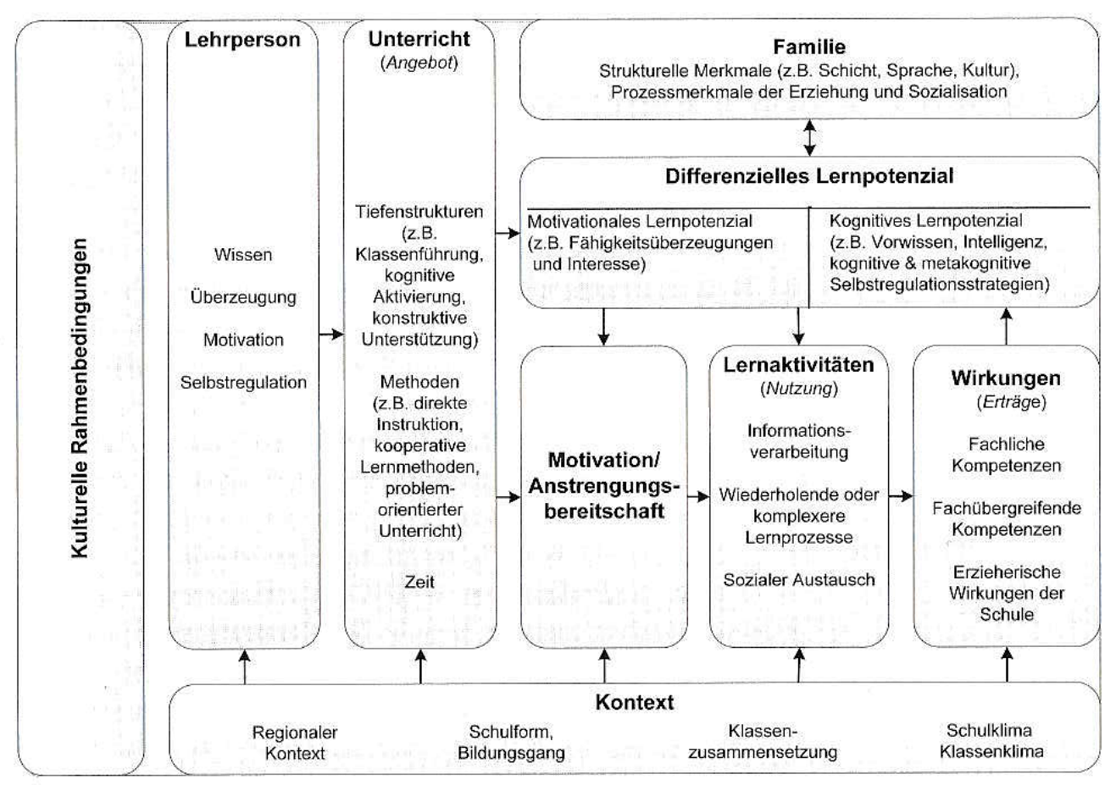
Abb.: Die Module der Pädagogischen Psychologie im Angebot-Nutzungs-Modell nach Kunter/Trautwein
Unterrichtsbeobachtung
Einzelner Schüler
Klassen-führung
Entwicklungspsychologische Aspekte
Professions-
Motivation
Lernen
Selbst-manage-ment, Lehrer-gesundheit
Haltung
Kommuni-kation
Gewaltprävention

